Slide 1



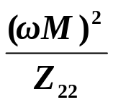

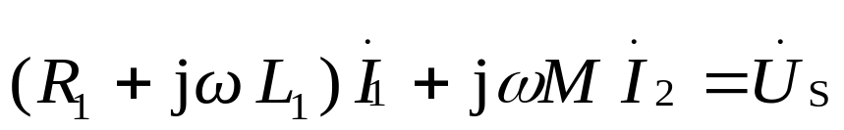
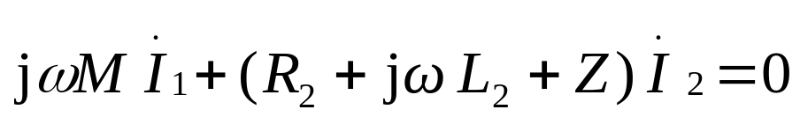
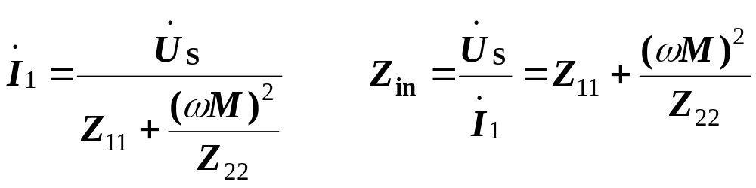
10. 3 空心变压器及理想变压器
1.空心变压器 (transformer)
jωM
Z₁₁
R₁
R₂
*
+
+
*
+
jωL₁
jωL₂
Z=R+jX
–
–
–
原边等效电路
Z₁₁=R₁+jωL₁， Z₂₂=(R₂+R)+j(ωL₂+X)

Slide 2
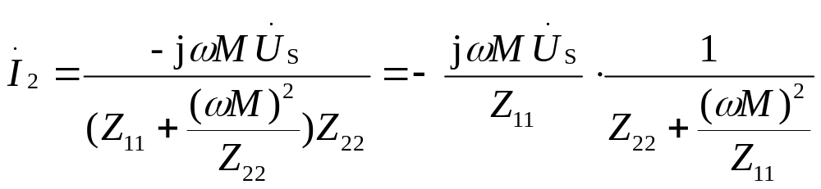
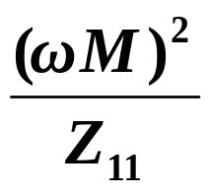

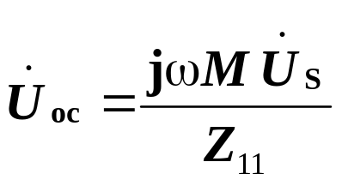

同样可解得：
—副边开路时，原边电
流在副边产生的互感电压。
+
Z₂₂
–
—原边对副边的引入阻抗。
副边等效电路
P240 例10-5 [4版]
P260 例10-5 [5版]

Slide 3
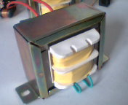





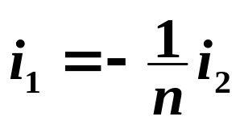
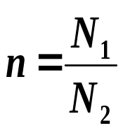
2. 理想变压器 (ideal transformer)：
当 •空心变压器无损耗; • 全耦合;
•L₁ ,M, L₂→ ∞，L₁/L₂ 比值不变. 则有:
n : 1
+
+
*
*
–
–
变压器的变比:
理想变压器的电路模型
例 10-9 [5版] P270 ( 例 10-5 [4版] P240 )

Slide 4
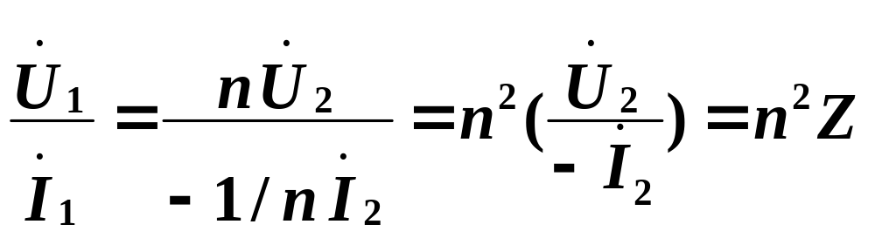
♦ 阻抗变换性质
n : 1
+
+
*
*
+
Z
n²Z
–
–
–
P247 10-19 10-18 [4版]
P276 10-17 10-19 [5版]

Slide 5
例：已知U_{S}=120V，内阻R₀=800Ω，R_{L}= 8Ω。（1）当折算
到原边的等效电阻R’_{L}= R₀时，求变比和信号源提供的功率；
（2）当将负载直接与信号源联接时，负载获得多大的功率.
n:1
解：（1）
'
= n ² Z_{L}
Z_{L}
'
R₀
R_{L}
+
–
R_{L}
N₁
R'_{L}
•
n = —–
U_{S}
=
=10
N₂
R_{L}
U_{S}
2
信号源输出的功率
P=
R'_{L}
=4.5W
R₀ + R'_{L}
（2）当将负载直接与信号源联接时
U_{S}
2
P=
R _{L}
= 0.176W
R₀ + R_{L}

Slide 6
第十二章 三相电路
12. 1 三相电源
12. 2 对称三相电路的计算
12. 3 不对称三相电路的概念
12. 4 三相电路的功率

Slide 7
12. 1 三相电源
一、对称三相电源的产生
通常由三相同步发电机产生，三相绕组在空间互差120°，当转子转动时，在三相绕组中产生感应电压，从而形成对称三相电源。
A
Y
N
Z
º
I
ω
º
S
C
B
X
三相同步发电机示意图

Slide 8
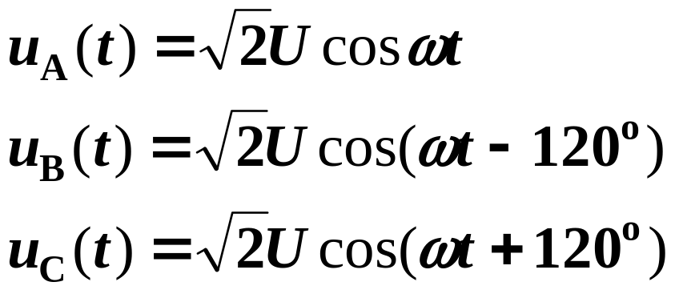

1. 瞬时值表达式
A
B
C
+
+
+
u_{A}
u_{B}
u_{C}
–
–
–
A、B、C三端称为始端（或首端），
X、Y、Z三端称为末端（或尾端）。
X
Y
Z
u
2. 波形图
u_{A}
u_{B}
u_{C}
0
ω t

Slide 9
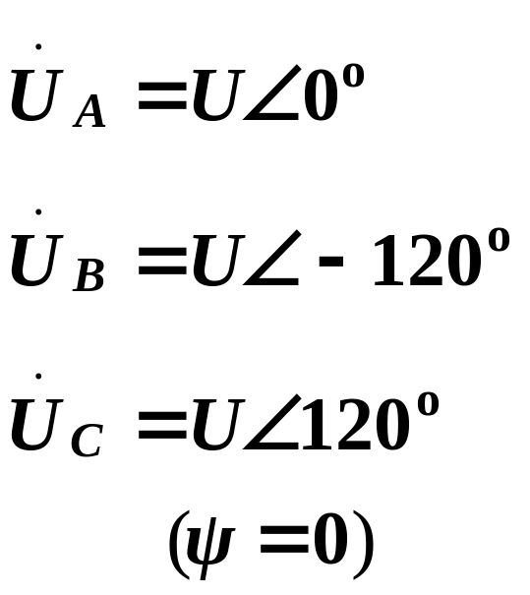
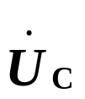


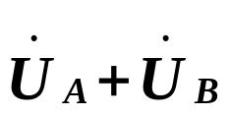
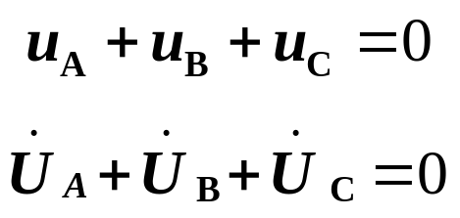
3. 相量表示
120°
120°
120°
4. 对称三相电源的特点

Slide 10
5. 对称三相电源的相序：三相电源中各相电源经过同一值 (如最大值)的先后顺序
正序(顺序)：A—B—C—A
负序(逆序)：A—C—B—A
相序的实际意义：对三相电动机，如果相序反了，就会反转。
A
1
A
1
D
D
B
2
C
2
C
3
B
3
正转
反转
以后如果不加说明，一般都认为是正相序。

Slide 11









二、对称三相电源的联接
1. 联接
星形联接(Y接)：把三个绕组的末端 X, Y, Z 接在一起，把始端 A,B,C 引出来。
A
A
–
+
X
A
+
Y
–
+
–
Y
B
X
N
Z
–
–
+
B
Z
–
+
B
C
+
C
C
N
☆X, Y, Z 接在一起的点称为Y接对称三相电源的中点，用N表示。

Slide 12
三角形联接(Δ 接)：三个绕组始末端顺序相接。
Z
A
A
A
+
–
+
Z
–
+
–
–
X
C
X
B
B
+
–
B
+
Y
+
C
–
Y
C
三角形联接的对称三相电源没有中点。

Slide 13
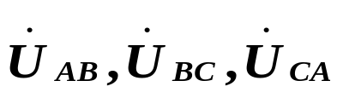
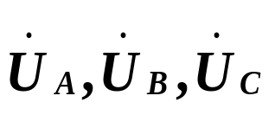
A
A
+
A
Z
A
–
+
–
Y
X
N
–
Z
–
+
–
+
B
C
X
+
B
–
B
C
Y
+
B
C
C
名词介绍：
(1) 端线(火线)：始端A, B, C 三端引出线。
(2) 中线：中性点N引出线， Δ接无中线。
(3) 三相三线制与三相四线制。
(4) 线电压：端线与端线之间的电压。
(5) 相电压：每相电源的电压。

Slide 14
作 业
习题：P245 10-13 [4版]
P277 10-19 [5版]

